Slide 6
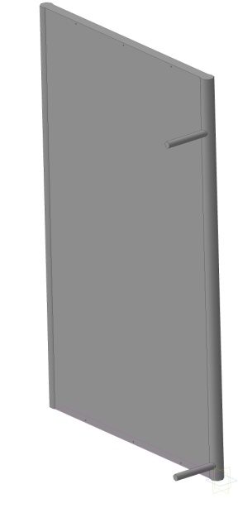
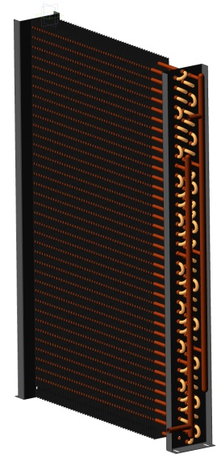

Slide 7
Источники загрязнений
«Тополиный пух» Семена мелкие, продолговатые
чёрные или чёрно-бурые, длиной 2—3 мм,
при основании имеют пучок многочисленных
тонких шелковистых волосков («тополиный пух»)
2. Пыль. частицы меньшего диаметра
от долей микрона и до максимального — 0,1 мм.
3. Мука
4. Жир

Slide 8
1,5-1,8 мм
Толщина 25 мм
2,2-3,2 мм
Толщина 65 мм
Пыль и пух оседают с наружи
Пыль и пух оседают внутри

